Slide 1




CHÀO MỪNG CÁC EM HỌC SINH
THAM GIA TIẾT HỌC
MÔN MĨ THUẬT

Slide 2

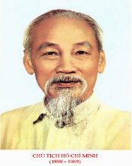
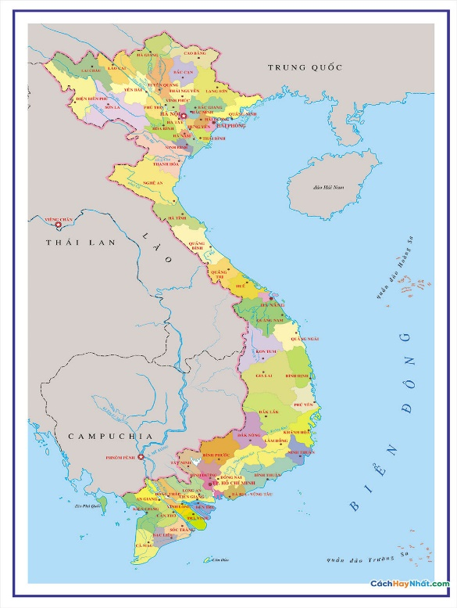

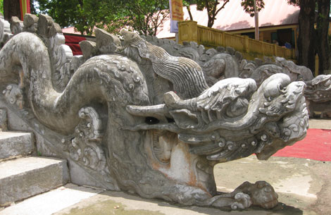
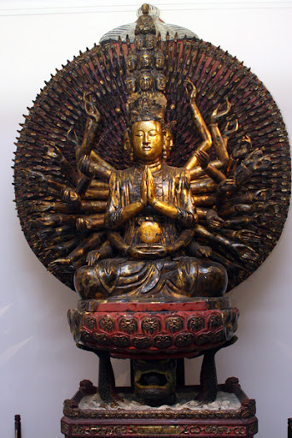
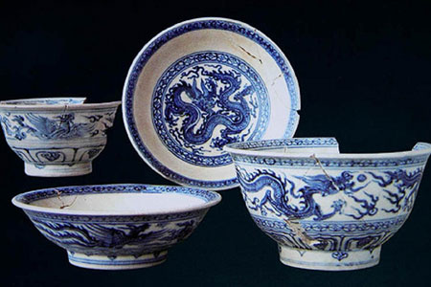

THƯỜNG THỨC MĨ THUẬT
Sơ lược về mĩ thuật thời Lê
(Từ thế kỷ XV đến đầu thế kỷ XVIII)

Slide 3


THƯỜNG THỨC
MĨ THUẬT
SƠ LƯỢC VỀ MĨ THUẬT THỜI LÊ
(Từ thế kỷ XV đến đầu thế kỷ XVIII)
I - VÀI NÉT VỀ BỐI CẢNH LỊCH SỬ
- Lê Lợi thắng quân Minh, xây dựng nhà nước phong kiến trung ương tập quyền ngày càng hoàn thiện và chặt chẽ.
- Nhà Lê là triều đại phong kiến tồn tại lâu đời nhất và có nhiều biến động trong lịch sử xã hội Việt Nam.

Slide 4
THƯỜNG THỨC
MĨ THUẬT
SƠ LƯỢC VỀ MĨ THUẬT THỜI LÊ
(Từ thế kỷ XV đến đầu thế kỷ XVIII)
II - SƠ LƯỢC VỀ MĨ THUẬT THỜI LÊ
1. Nghệ thuật kiến trúc
a) Kiến trúc cung đình
- Cung điện lớn ở Thăng Long: điện Kính Thiên, Cần Chánh, Vạn Thọ...
- Khu Lam Kinh tại quê hương Thọ Xuân, Thanh Hóa.

Slide 5
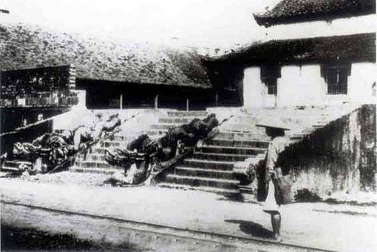
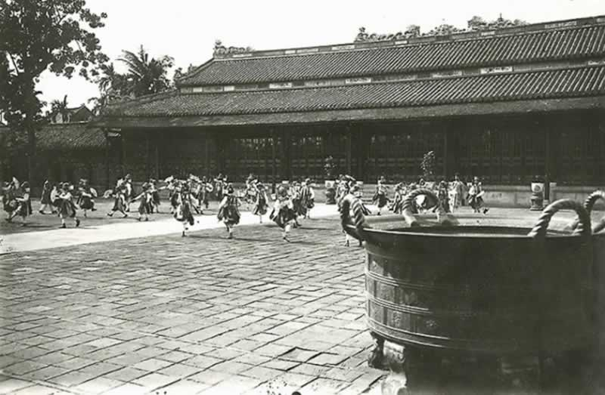
Một số công trình kiến trúc thời Lê
Điện Kính Thiên (nay thuộc Hà Nội)
Điện Cần Chánh (Huế)

Slide 6
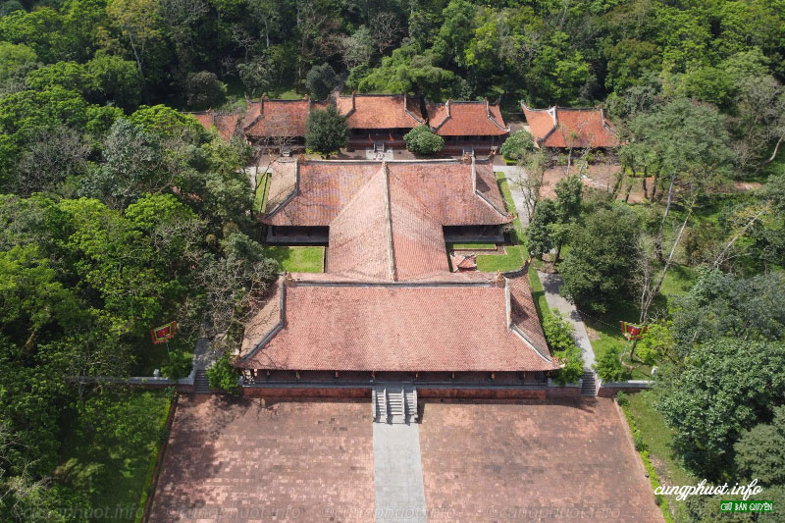
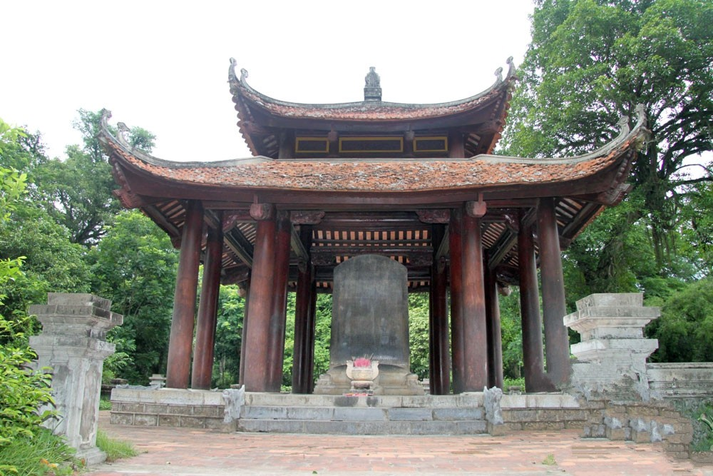
Một số công trình kiến trúc thời Lê
Khu Lam Kinh (Thanh Hóa)

Slide 7
THƯỜNG THỨC
MĨ THUẬT
SƠ LƯỢC VỀ MĨ THUẬT THỜI LÊ
(Từ thế kỷ XV đến đầu thế kỷ XVIII)
II - SƠ LƯỢC VỀ MĨ THUẬT THỜI LÊ
1. Nghệ thuật kiến trúc
b) Kiến trúc tôn giáo
- Xây dựng những miếu thờ Khổng Tử, trường dạy Nho học ở nhiều nơi.
- Tu sửa hoặc xây dựng theo kiến trúc Phật giáo như Chùa Keo, chùa Thái Lạc, chùa Bảo Quốc, chùa Thiên Mụ...

Slide 8
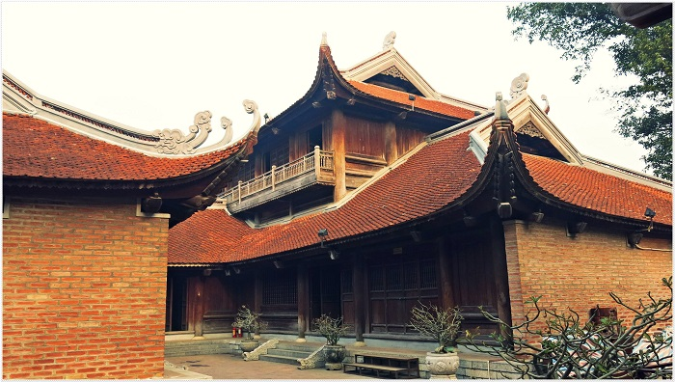
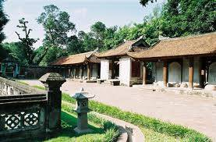
Một số công trình kiến trúc thời Lê
Nhà Thái Học ở Văn miếu
(Hà Nội)
Nhà bia tiến sĩ ở Văn miếu
(Hà Nội)

Slide 9
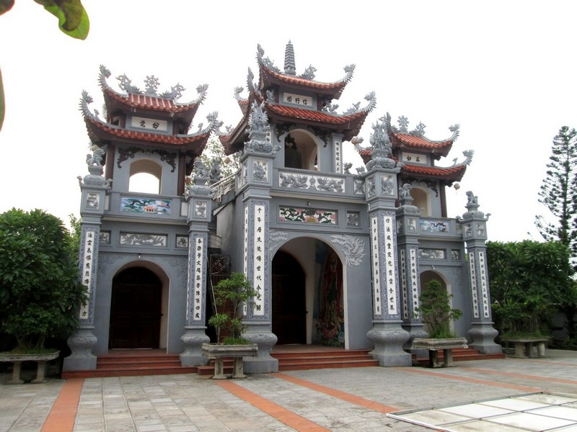
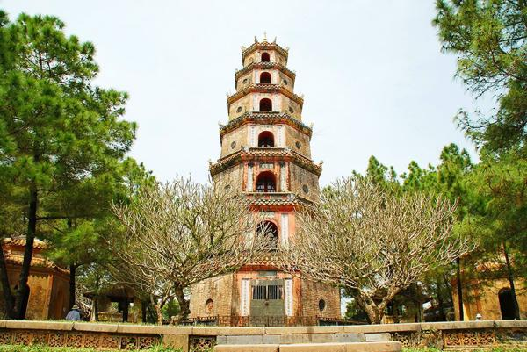
Một số công trình kiến trúc thời Lê
Chùa Thái Lạc (Hưng Yên)
Chùa Thiên Mụ (Huế)

Slide 10
THƯỜNG THỨC
MĨ THUẬT
SƠ LƯỢC VỀ MĨ THUẬT THỜI LÊ
(Từ thế kỷ XV đến đầu thế kỷ XVIII)
II - SƠ LƯỢC VỀ MĨ THUẬT THỜI LÊ
2. Nghệ thuật điêu khắc và chạm khắc trang trí
a) Điêu khắc
- Những pho tượng đá tạc người và các con con vật ở khu lăng miếu Lam Kinh.
- Kinh đô Thăng Long có các bệ rồng ở điện Kính thiên, thành bậc đàn Nam Giao, thành bậc ở Văn Miếu...

Slide 11
THƯỜNG THỨC
MĨ THUẬT
SƠ LƯỢC VỀ MĨ THUẬT THỜI LÊ
(Từ thế kỷ XV đến đầu thế kỷ XVIII)
II - SƠ LƯỢC VỀ MĨ THUẬT THỜI LÊ
2. Nghệ thuật điêu khắc và chạm khắc trang trí
a) Điêu khắc
- Một số pho tượng đẹp còn lại đến ngày nay là tượng Phật Bà Quan Âm nghìn mắt nghìn tay, tượng Quan Âm Thiên Phủ, tượng Hoàng hậu, vua Lê Thần Tông, tượng Phật nhập Nát bàn...

Slide 12
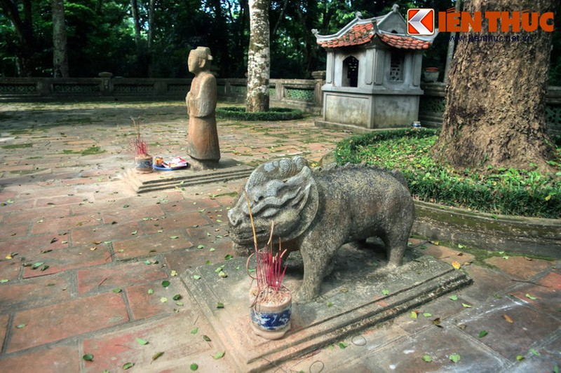
Một số công trình điêu khắc thời Lê
Rồng đá ở Điện Kính Thiên
Tượng đá ở Khu Lam Kinh

Slide 13
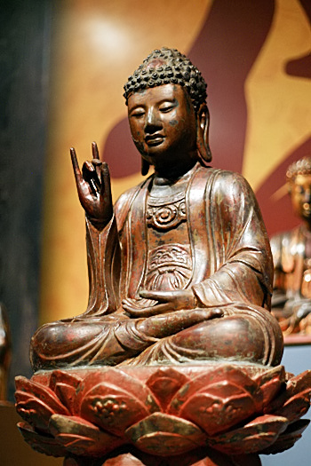
Một số công trình điêu khắc thời Lê
Tượng Phật Bà Quan Âm nghìn mắt nghìn tay
Tượng Phật Thích-ca Mâu-ni

Slide 14
THƯỜNG THỨC
MĨ THUẬT
SƠ LƯỢC VỀ MĨ THUẬT THỜI LÊ
(Từ thế kỷ XV đến đầu thế kỷ XVIII)
II - SƠ LƯỢC VỀ MĨ THUẬT THỜI LÊ
2. Nghệ thuật điêu khắc và chạm khắc trang trí
b) Chạm khắc trang trí
- Thành bậc đá, bia đá được chạm khắc hình rồng, sóng nước, hoa lá...
- Chạm khắc gỗ diễn tả lại cảnh sinh hoạt của nhân dân như: cảnh đấu vật, đánh cờ, trai gái vui đùa, chèo thuyền, uống rượu...

Slide 15
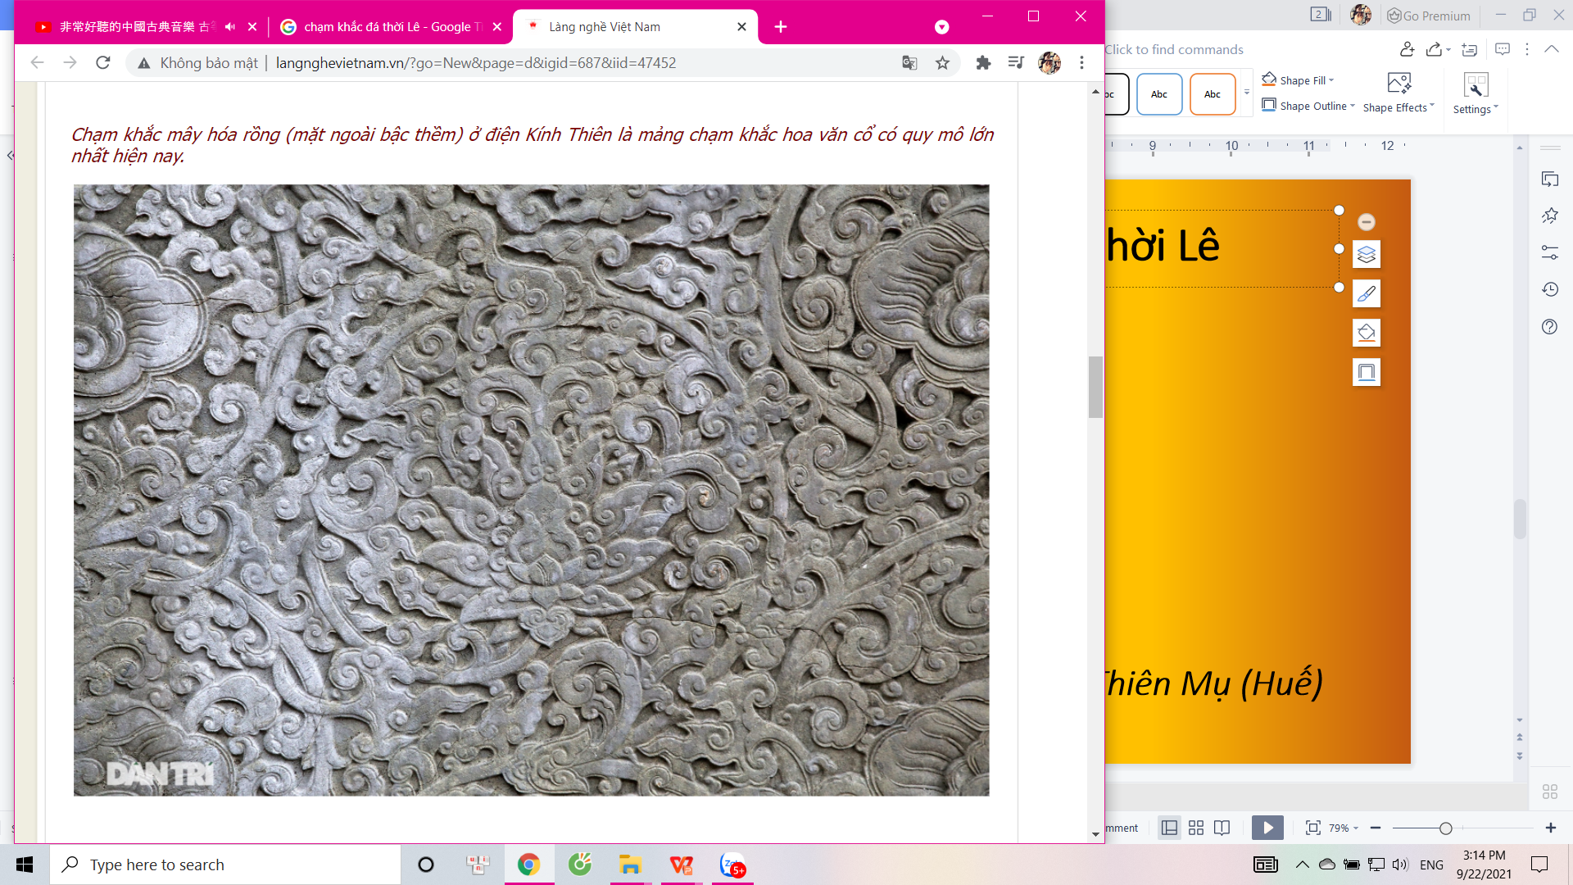
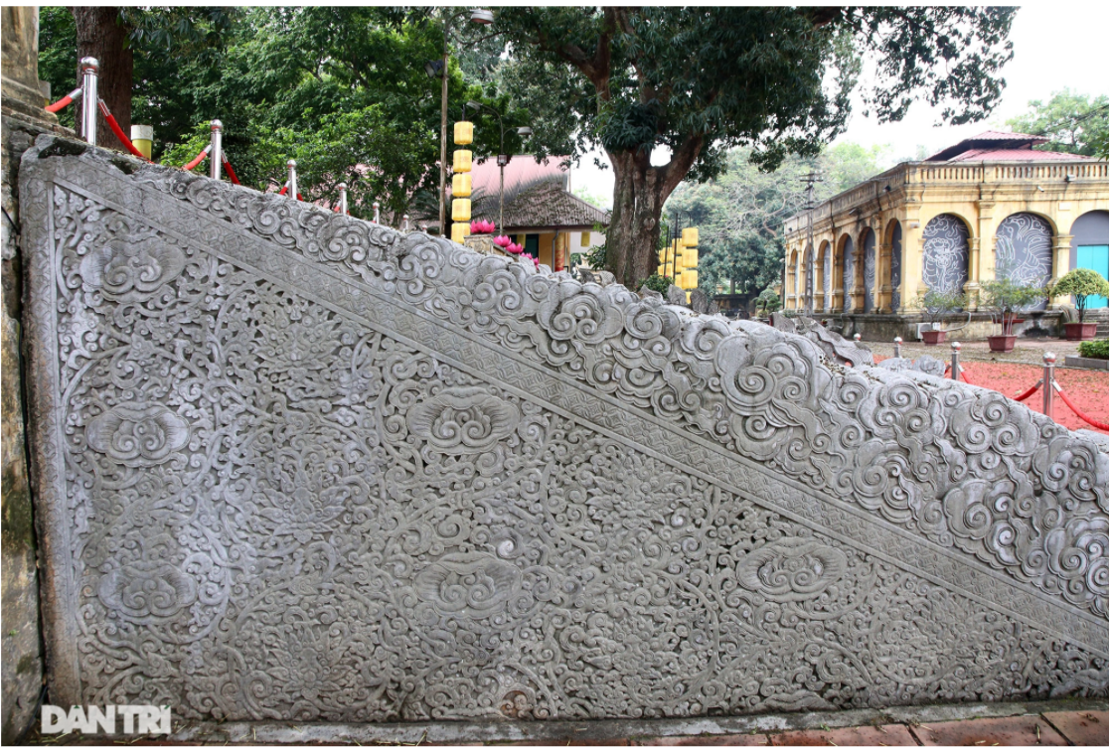
Một số chạm khắc trang trí thời Lê
Chạm khắc hoa sen dây
Chạm khắc mây hóa rồng

Slide 16
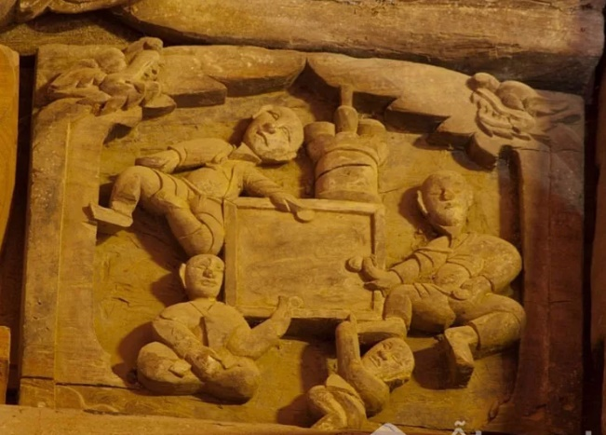
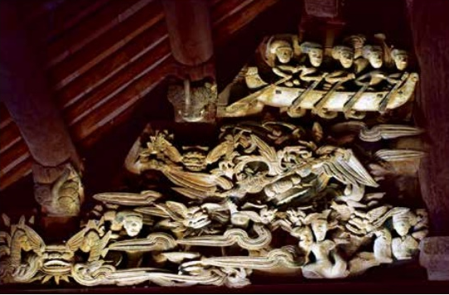
Một số chạm khắc trang trí thời Lê

Slide 17
THƯỜNG THỨC
MĨ THUẬT
SƠ LƯỢC VỀ MĨ THUẬT THỜI LÊ
(Từ thế kỷ XV đến đầu thế kỷ XVIII)
II - SƠ LƯỢC VỀ MĨ THUẬT THỜI LÊ
3. Nghệ thuật gốm
- Kế thừa tinh hoa của nghệ thuật gốm thời Lý - Trần nhưng có nét độc đáo, mang đậm chất dân gian.
- Tạo dáng trau chuốt, khỏe khoắn.
- Họa tiết thể hiện theo phong cách hiện thực.

Slide 18
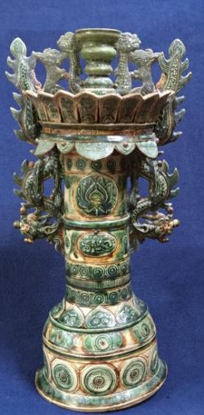
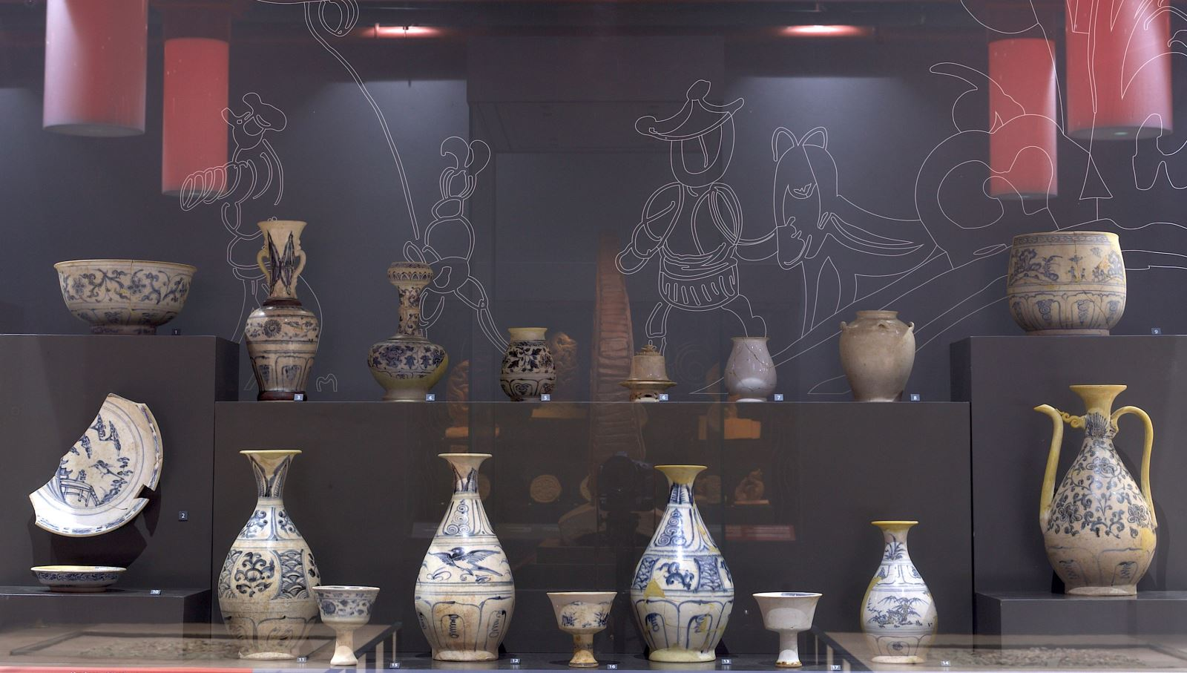
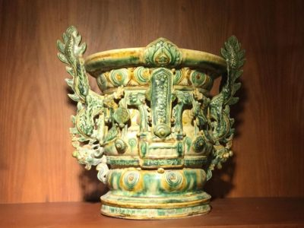
Đồ gốm thời Lê

Slide 19
THƯỜNG THỨC
MĨ THUẬT
SƠ LƯỢC VỀ MĨ THUẬT THỜI LÊ
(Từ thế kỷ XV đến đầu thế kỷ XVIII)
II - SƠ LƯỢC VỀ MĨ THUẬT THỜI LÊ
4. Đặc điểm của mĩ thuật thời Lê
Nghệ thuật chạm khắc, nghệ thuật gốm và tranh dân gian đã đạt tới mức điêu luyện, giàu tính dân tộc.

Slide 20
THƯỜNG THỨC
MĨ THUẬT
SƠ LƯỢC VỀ MĨ THUẬT THỜI LÊ
(Từ thế kỷ XV đến đầu thế kỷ XVIII)
III - TRẢ LỜI CÂU HỎI
1. Hãy kể tên những công trình kiến trúc tiêu biểu thời Lê.
2. Hãy kể tên một số tác phẩm điêu khắc và chạm khắc trang trí tiêu biểu thời Lê.
3. Gốm thời Lê có những đặc điểm gì khác với gốm thời Lý - Trần?

Slide 21
Bài học kết thúc
Xin chào và hẹn gặp lại các em!

Slide 22


